Slide 1
GEOMETRIYA
7- sinf
MAVZU: KESMA O‘RTA PERPENDIKULARINING XOSSASI

Slide 2
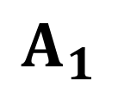
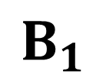
Uchburchaklar qanday alomatga ko‘ra tengdir?
TTT
A
$$C_{1}$$
$$B_{1}$$
B
C
$$A_{1}$$
∆ABC = ∆$A_{1}B_{1}C_{1}$

Slide 3
Uchburchaklar qanday alomatga ko‘ra tengdir?
BTB
A
$$C_{1}$$
$$B_{1}$$
B
C
$$A_{1}$$
∆ABC = ∆$A_{1}B_{1}C_{1}$

Slide 4
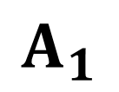
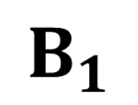
Uchburchaklar qanday alomatga ko‘ra tengdir?
TBT
A
$$C_{1}$$
$$B_{1}$$
B
C
$$A_{1}$$
∆ABC = ∆$A_{1}B_{1}C_{1}$

Slide 5
Mustahkamlash
1. Agar uchburchakning ikkita tomoni teng bo‘lsa, u ............... bo‘ladi.
2. ............... asosiga yopishgan burchaklari teng.
3. ……….. uchburchakning bissektrisasi uning ham medianasi, ham balandligi bo‘ladi.

Slide 6
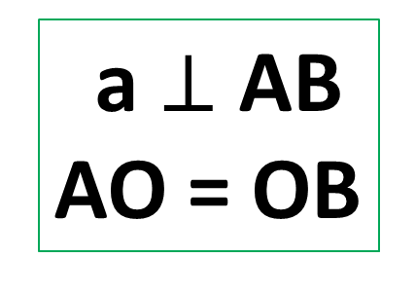
Kesma o‘rta perpendikulyari
AB kesma berilgan bols‘in.
Uning o‘rtasi bo‘lgan O nuqtadan AB kesmaga perpendikulyar a to‘g‘ri chiziqni o‘tkazamiz.
a to‘g‘ri chiziq - AB kesmaning o‘rta perpendikulyari.
a
a $⊥$ AB
AO = OB
A
B
O

Slide 7
Kesma o‘rta perpendikulyarini yasash
P
В
А
О
Q

Slide 8
Teorema
Kesma o‘rta perpendikulyarining ixtiyoriy nuqtasi kesma uchlaridan teng uzoqlikda joylashgan.
AB kesma, C - AB kesma o‘rta perpendikulyarining ixtiyoriy nuqtasi.
Berilgan:
C
Isbot qilish kerak:
AC = BC
O
a
B
A

Slide 9
Teoremaning isboti
C
Isbot:
∆ACO va ∆BCO uchburchaklarda :
1. OC - umumiy tomon;
2. AO = BO - shartga ko‘ra;
3. $∠$AOC = $∠$BOC = 90⁰-shartga ko‘ra.
Demak, uchburchaklar tengligining TBT alomatiga ko‘ra ∆AOC = ∆BOC.
Xususan, AC=BC. Teorema isbotlandi.
B
A
O
a
AC = BC

Slide 10
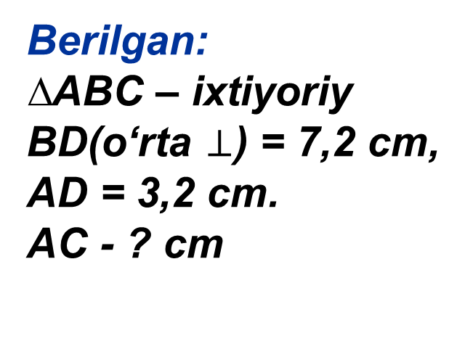
№5. ABC uchburchakning BC tomoniga o‘tkazilgan o‘rta
perpendikulyar AC tomonni D nuqtada kesib o‘tadi.
Agar BD = 7,2 cm, AD = 3,2 cm bo‘lsa, AC nimaga teng?
Berilgan:
∆ABC – ixtiyoriy
BD(o‘rta $⊥$) = 7,2 cm,
AD = 3,2 cm.
AC - ? cm
A
D
Yechim:
AC = AD + DC
B
C
O
DC = BD (o‘rta $⊥$ xossasiga kora‘)
AC = 7,2 + 3,2 = 10,4 (cm)
Javob: 10,4 cm

Slide 11
№7.ABC teng yonli uchburchakning AB yon tomoniga o‘tkazilgan
o‘rta perpendikulyar BC tomonni D nuqtadakesib o‘tadi. Agar ADC
uchburchakning perimetri 24 cm ga teng va AB = 16 cm bo‘lsa,
AC asosni toping.
B
Berilgan:
∆ABC – teng yonli
OD - o‘rta $⊥$,
$P_{ADC}$ = 24 cm.
AB = 16cm
O
Topish kerak:
AC - ? cm
D
A
C

Slide 12
B
Berilgan:
∆ABC – teng yonli
OD - o‘rta $⊥$,
$P_{ADC}$ = 24 cm.
AB = 16cm
AC - ?
O
D
Yechim:
AC = $P_{ADC}$ - (AD+DC)
A
C
DC = BC – BD; AD = BD (o‘rta $⊥$ xossasiga kora‘)
BD = AB = 16 cm(teng yonli∆), DC = 16 - AD
AC = 24 – (AD +16 - AD)
AC = 24 -16 = 8 (cm)
Javob: 8 cm

Slide 13
Mustaqil bajarish uchun topshiriqlar
Darslikning 67 - sahifasidagi
1 – 4 - savollarga javob yozish,
8 - 9 - masalalarni yechish.

